Slide 1
户外射击游戏
计算机图形学第19组

Slide 2
内容概览
作品概述与成员分工
1
Basic功能实现
2
Bonus功能实现
3
4
未来的改进

Slide 3
1. 作品概述与成员分工

Slide 4
作品概述
户外射击游戏
第一人称射击视角
通过鼠标和键盘自由移动
使用瞄准镜瞄准和射击
击中靶子得分

Slide 5
成员分工
黄铸韬：重力系统与碰撞检测，文字渲染，Gamma校正，模型加载，多重采样抗锯齿
江炎鸿：场景模型（树，草，石头，枪等）的绘制和渲染，法线贴图。
黎浩良：天空盒的实现与布置；全局光照和全局阴影效果，以及相应的改进如PCF，抗锯齿等；昼夜场景模拟；粒子系统的实现以及粒子模拟火焰的效果。
黎汛言：基础Phong光照；阴影映射；实例化数组渲染；场景模型布置。

Slide 6
2. Basic功能实现

Slide 7
Basic功能预览
1. Camera Roaming
2. Texture Mapping
3. Simple lighting and shading
4. Shadow Mapping
5. Model Import & Mesh Viewing

Slide 8
1. Camera Roaming
作品中使用了第一人称视角进行游戏，玩家可以通过键盘上的WSAD和空格输入控制人物的前进、后退、左右移动以及跳跃动作。同时可以通过移动鼠标实现人物视角的旋转。

Slide 9
2. Texture Mapping
作品中的所有物体均使用了贴图。

Slide 10
3. Simple lighting and shading
作品实现了Phong光照模型
使用Blinn-Phong改进高光效果

Slide 11
4. Shadow Mapping
作品实现了阴影贴图效果，并做出改进。

Slide 12
5. Model Import & Mesh Viewing
作品中主要使用Assimp库进行模型的加载

Slide 13
3. Bonus功能实现

Slide 14
Bonus功能预览
1. Sky box 天空盒
2. 重力系统与碰撞检测
3. 爆炸效果
4. 实例化数组
5. 文字显示
6. 粒子系统
7. 抗锯齿
8. Gamma 校正
9. 法线贴图
10. 面剔除

Slide 15
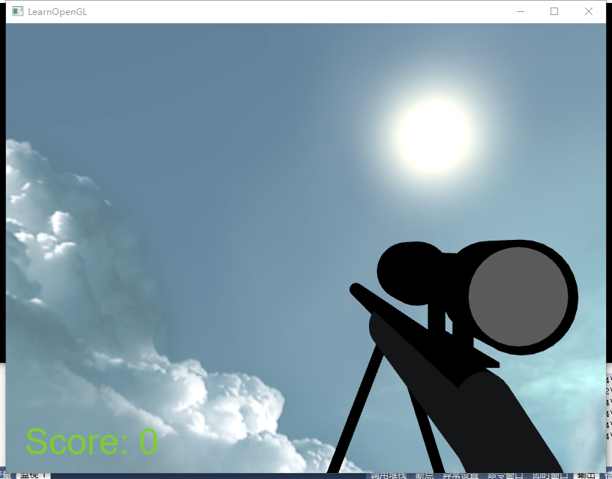
1. Sky box 天空盒
使用立方体贴图技术，为正方体的六个面分别进行纹理的绑定
同时移除观察矩阵中的位移部分，让移动不会影响天空盒的位置向量

Slide 16
2. 重力系统与碰撞检测
2.1 重力系统
利用物理公式计算出玩家当前垂直方向的速度以及位移即可

Slide 17
2. 重力系统与碰撞检测
2.2 碰撞检测
（1）场景外围边缘检测：
只进行XZ平面的碰撞检测即可
（2）场景内部物体检测：
只有当玩家身体处于碰撞体垂直区域范围内，才进行XZ平面的碰撞检测。

Slide 18
3. 爆炸效果
这部分使用几何着色器进行实现
1. 首先通过一个面的三个顶点坐标计算出当前面的法线向量。
2. 然后将这三个顶点同时沿法线向量偏移一段距离
3. 将偏移后的顶点坐标向量作为新的坐标向量输出

Slide 19
4. 实例化数组
1. 在顶点着色器中增加一个mat4顶点属性，存储一个实例化数组中的变换矩阵，代替原有的全局变量model
2. 将变换矩阵的实例化数组存到一个顶点缓冲对象中
3. 设置顶点属性指针，并用glVertexAttribDivisor将顶点属性设置为实例化数组
4. 使用glDrawElementsInstanced绘制特定数量的实例

Slide 20
5. 文字显示
这里使用了FreeType库

Slide 21
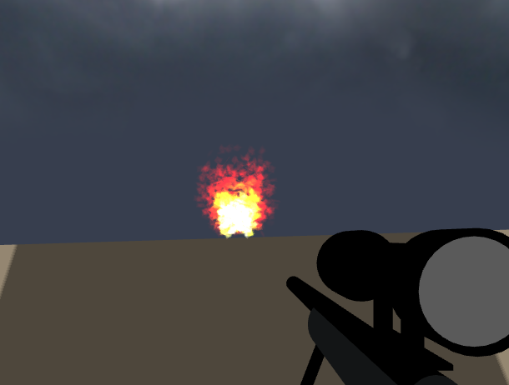

6. 粒子系统与粒子效果
粒子系统
粒子发射器作为一个点，持续的产生新的微粒设置速度、颜色、声明周期等属性，旧的微粒随着时间逐渐消亡。
火焰模拟
1.火焰粒子材质贴图
2.颜色模拟：火焰粒子生命周期颜色由白到黄到红的渐变
3.形状：随机在火焰中心区域生成粒子，速度由一个背向中心的向量和一个向上的向量以一定比例组成。
4.随机旋转粒子贴图，使得火焰效果可以立体化观测。

Slide 22
7. 抗锯齿
项目中主要使用了OpenGL自带的MSAA算法。
MSAA工作方法：
无论三角形遮盖了多少个子采样点，（每个图元中）每个像素只运行一次片段着色器。片段着色器所使用的顶点数据会插值到每个像素的中心，所得到的结果颜色会被储存在每个被遮盖住的子采样点中。当颜色缓冲的子样本被图元的所有颜色填满时，所有的这些颜色将会在每个像素内部平均化。

Slide 23
8. Gamma 校正
1. 色彩校正
对图像的Gamma曲线进行编辑，以对图像进行非线性色调编辑的方法，检出图像信号中的深色部分和浅色部分，并使两者比例增大，从而提高图像对比度效果。
一般显示器使用sRGB颜色空间，此时gamma值一般为2.2
2. 光照衰减
模拟在真实的物理世界中，光照强度和光源的距离成反比。

Slide 24
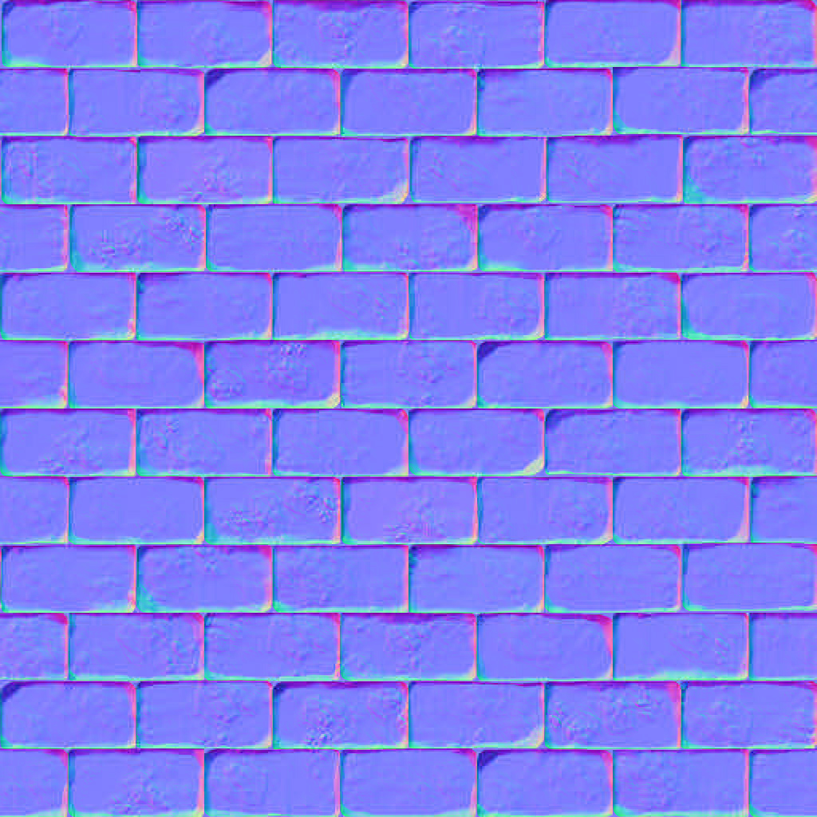
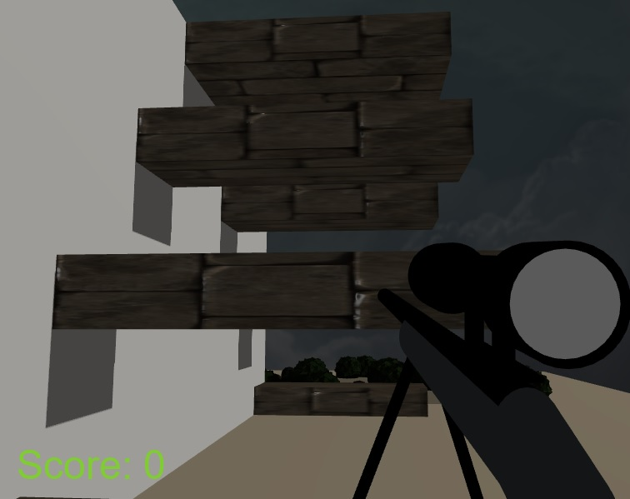
9. 法线贴图
不使用插值表面法线，而是为每个fragment传递一个法线，可以使光照使表面拥有了自己的细节
将法线向量变换为像这样的RGB颜色元素，我们就能把根据表面的形状将fragment的法线保存在2D纹理中
由于法线贴图里面的所有法线向量都是指向正z方向的，所以引入切线空间来解决面朝向其他方向时的问题
法线贴图中的法线向量在切线空间中永远指着正z方向，使用一个特定的矩阵我们就能将本地/切线空间中的法线向量转成世界或视图坐标，使它们转向到最终的贴图表面的方向

Slide 25
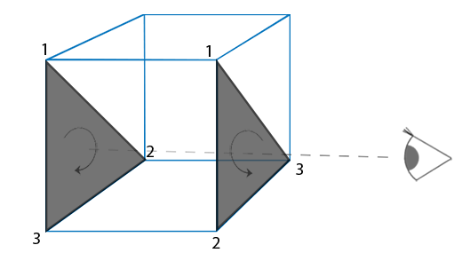
10. 面剔除
定义每个面时，使用逆时针的顺序定义其顶点。使得从观察者的视角看，正面的三角形以逆时针的顺序渲染，而背面的三角形以顺时针的顺序渲染。
通过定义正向面的渲染顺序，可以控制OpenGL剔除的面的类型。

Slide 26
4. 未来的改进

Slide 28
谢谢！
计算机图形学第19组

